Slide 1
2023.12.22
kintone 和AI的结合
By ERD 顾三乐

Slide 2

Function calling
Notes:
今年6月，openai发布了function calling 功能。这个功能有什么意义呢？在此之前，如果说llm（大语音模型）构成了ai思维的大脑，那么fuction calling相当于给ai赋予了手和脚，并且赋予他使用工具的能力。Ai不再只是一个只会思考的大脑，而是可以通过大脑直接执行指令的完整体。

Slide 3
国内对function calling的支持
。。。
通义千问
3
文心一言
4
讯飞火星大模型
1
2
Chatglm智普
Notes:
国内也在10月对这个功能进行了支持和上线。包括文心一言，chatglm等国内知名的大模型也进行了跟进。使用国内的大语言模型主要是对中文的理解还是不错的，其次是规避了法律风险，让ai在我们的业务上可以真正的开展起来。而不是停留在理论阶段

Slide 4
平台的选择
公共平台
千帆大模型平台
私有化搭建
Notes:
公共平台可以使用千帆大模型平台。他是百度的平台。因为百度自身有他的商业产品文心一言。同时呢，他也做平台，可以让你根据业务需求接入其他大语音模型，所以他们做了一个提供大语言模型的云平台，称为千帆大模型平台。
这个平台你不仅可以使用百度的大语言模型文心一言，比较有名的中文开源大语言模型chatglm，同时你也可以 私有化部署自己的大语言模型等。

Slide 5


function calling的具体含义
之前，只能实现和ai进行自然语言对话。
对话：提问，解答。
续写：扩展内容
现在。可以理解自然语言的同时，执行一些操作。
例：
续写补充日报，并且直接作为记录添加到kintone
将日报信息直接发送邮件给领导
将工作信息直接登记成todolist到kintone获取其他系统等。
Notes:
刚才我们说的function calling的最大的特点就是可以自行理解并且调用接口了。现在我们来具体讲解下这是什么意思。
比如说我们每天工作是在kintone中写日报。然后再把日报发邮件给领导。
我们先来看下之前的chatgpt。我们可以让写一段今天的日报。他能写的很好。
但是却无法让他直接登记到kintone中。也无法直接把这段日报当作邮件发送出去。
因为发送到kintone你需要调用kintone的api接口。发送邮件也是一样，你需要调用邮件接口。传统开发我们这些都做习惯了。知道是怎么回事了。

Slide 6
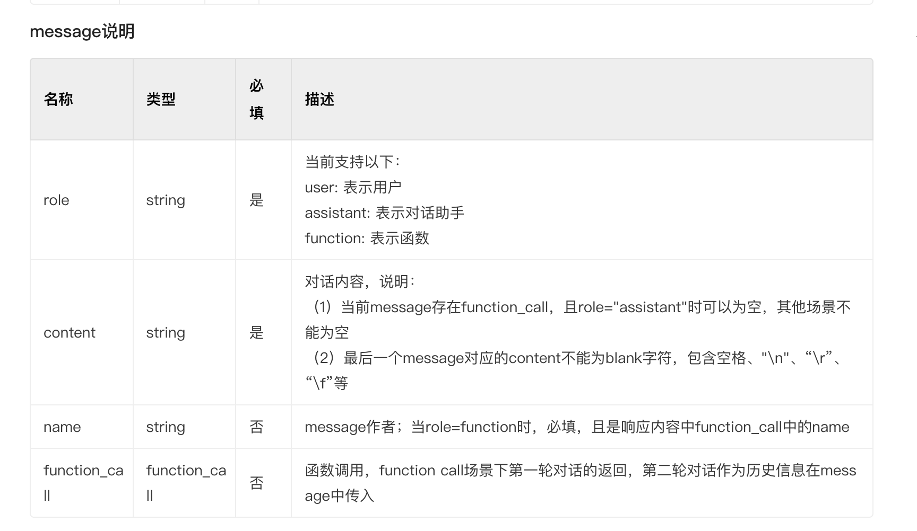
Function calling的api接口
https://cloud.baidu.com/doc/WENXINWORKSHOP/s/jlil56u11
Notes:
依然是基于传统的ai对话接口。只不过新增了function callling参数。

Slide 7
function_call说明
名称 | 类型 | 描述
name | string | 触发的function名
thoughts | string | 模型思考过程
arguments | string | 请求参数
Notes:
下面是function_call这个参数接受的一些子参数，后面给一个具体开发中的例子来解释这些参数的使用

Slide 8
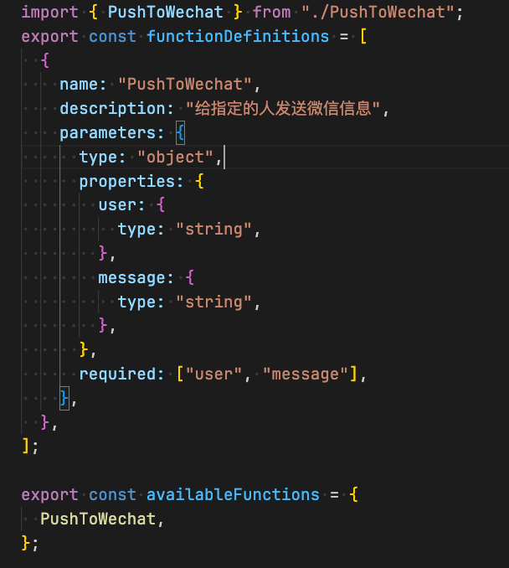
自动分析接口调用时机，接口参数
响应
当ai成功识别到需要调用哪个接口时，它将通过finish_reason, function_call
这两个参数返回。
其中function_call中会包含name:调用的接口名。 arguments：接口的参数。
Notes:
其中何时调用这个接口，调用这个接口的参数。这都是ai自己根据你对这个接口定义的提示信息分析出来的。
响应
当ai成功识别到需要调用哪个接口时，它将通过finish_reason, function_call
这两个参数返回。
其中function_call中会包含name:调用的接口名。 arguments：接口的参数。
然后你通过apply来调用。 比如说你定义了一个发送微信的接口。
你在description中定义接口的描述。“给指定的人发送微信信息”
此时你在和ai对话时，如果你的语言中涉及到了。请帮我给xxx发送微信信息。这种语义的话时，ai就会自动调用这个接口。当然当它调用这个接口时，会和你后台进行反馈。它会调用这个接口，其中参数是xxx
你在后台可以控制是否要和用户进行交互，比如告知用户我现在要给xxx发送微信消息了，是否可以？让用户选择。也可以直接执行发送微信信息。不和用户交互。这些根据业务的具体需求，做不同的对应。
先来看下，
那现在，是不是连调用接口这部分也能省了呢？是的
既然你已经告诉ai你需要发送到kintone，并且告诉了他kintone的插入数据的api是什么了，那他就能自己去执行了。
发送邮件也是一样的。
相较于之前的接口（chatgpt为例）。他接受的message参数， 包含role（角色），content（内容）。他还接受一个functions的参数。里面包含了你提供的接口函数的定义。接口函数的以json schema格式进行书写。
其中最重要的是description的部分。Llm会根据这段描述来判断何时调用这个函数。同时你的参数，比如说user，message。他也会自己判断他们分别应该传递什么。
我们来看一个例子。
请帮我通过微信发送信息“别迟到”给顾三乐。。
在源代码中，我们不再需要传递结构化的数据，比如说user，message。Llm会自己判断应该调用哪个接口，判断需要传递哪些参数。

Slide 9
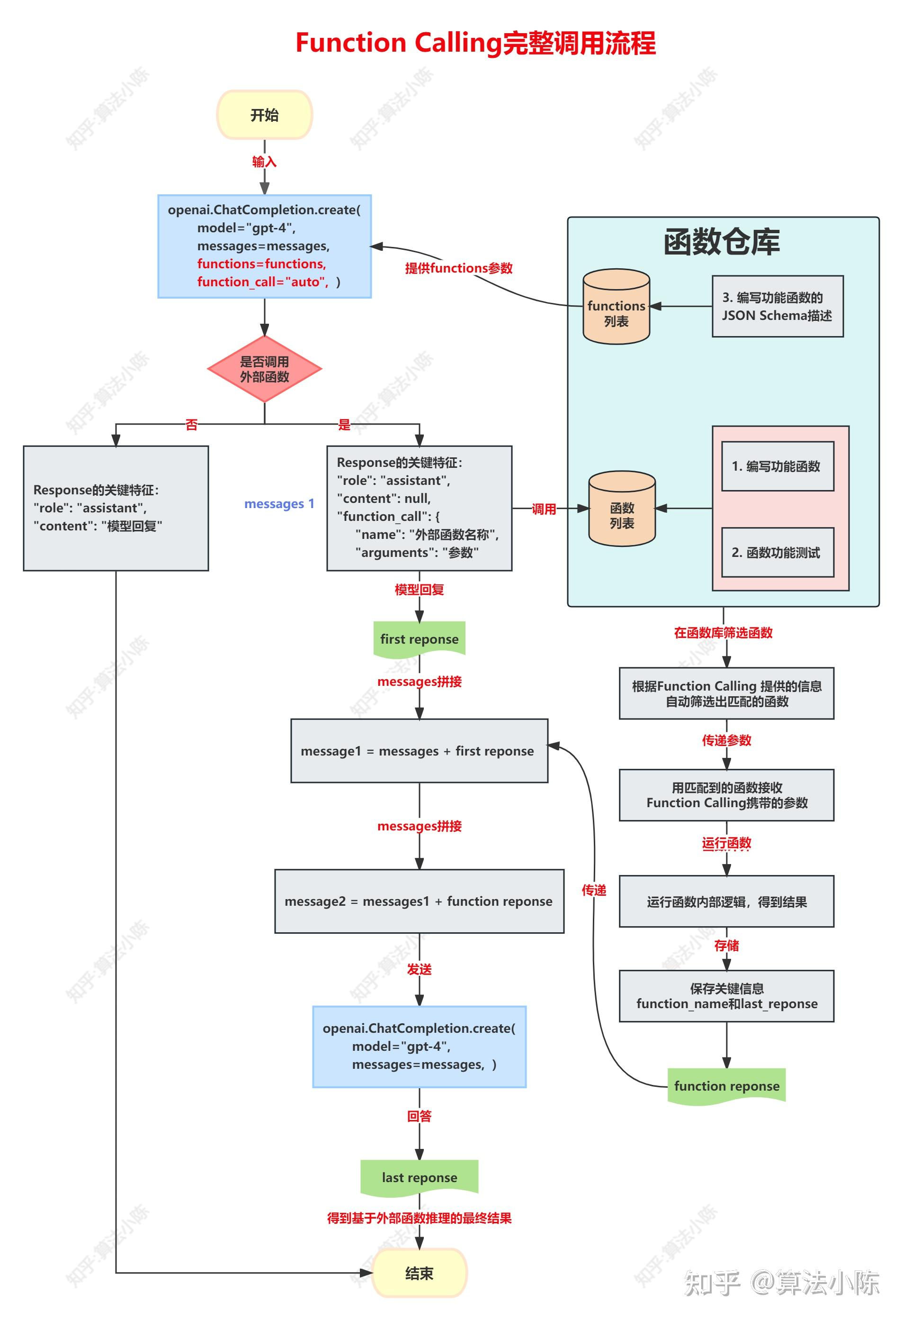
单轮，多轮询问
第一轮请求的结果，通过message接入第二轮
Notes:
但我们调用ai需求往往不是一轮就结束的，而是会有多轮请求。比如说我先筛选了数据，然后将筛选后的数据再进行发送等。
这时候就需要进行多轮查询。
第一次询问。
获取id为xx的数据
调用kintone的查询api，过滤数据
帮我分析下第一条记录中的销量的值
这一步会将上一步调用查询api的结果通过上下文传递给了ai。让他进行分析
帮我把这个销量的值通过微信发送给xxxx
此时，他会自动分析，发送微信给xxx需要调用哪个pushtowechat这个api。同时自动分析需要传递的用户名，信息内容。这两个参数各自的值。

Slide 10

演示

Slide 11

我们可以做什么？
Notes:
通过这个demo，主要说明了function calling的优势也在于接入的api接口数，接入的接口越多，相当于赋予它的能力越强。
我们代理店可以做什么？
在kintone之上，提供ai服务，同时在服务端建立各种业务接口。比如说发送微信信息，和其他系统联协，等等。然后对用户的请求进行鉴权，进行流量分析。最后实现按需收费等等。

Slide 12

THANKS
FOR YOUR WATCHING
By ERD 顾三乐
2023.12.22

